Slide 1



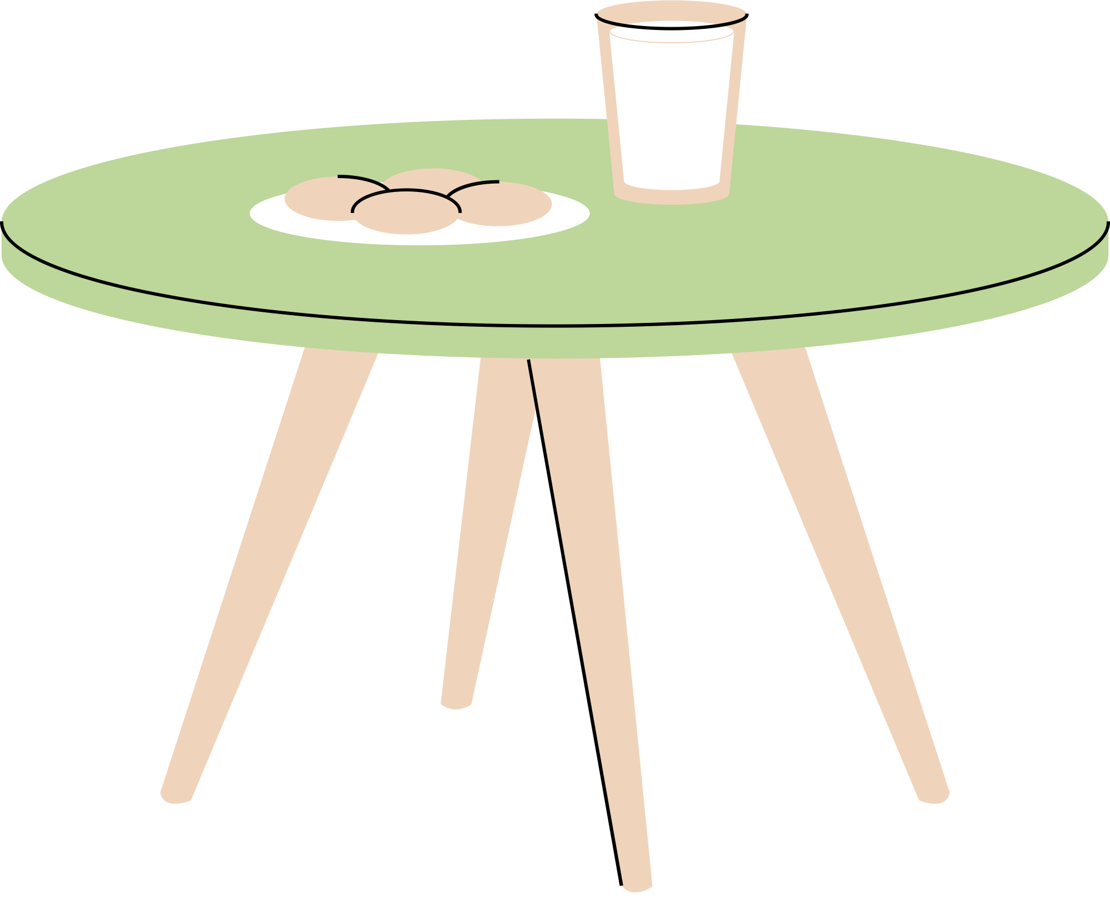

KErstquiz

Slide 2

Spelregels
De kerstquiz bestaat uit 10 vragen.
Voor elke vraag kan je 1 punt krijgen.
De speler met de meeste punten wint.

Slide 3



Zijn jullie er klaar voor?

Slide 4



In welke stad staat de beroemde kerstboom bij het Rockefeller Center?
(A) Parijs
(B) Londen
(C) New York
(D) Berlijn
Vraag 1
Aardrijkskunde

Slide 5
In welke stad staat de beroemde kerstboom bij het Rockefeller Center?
(A) Parijs
(B) Londen
(C) NEW YORK
(D) Berlijn
Vraag 1
Aardrijkskunde

Slide 6
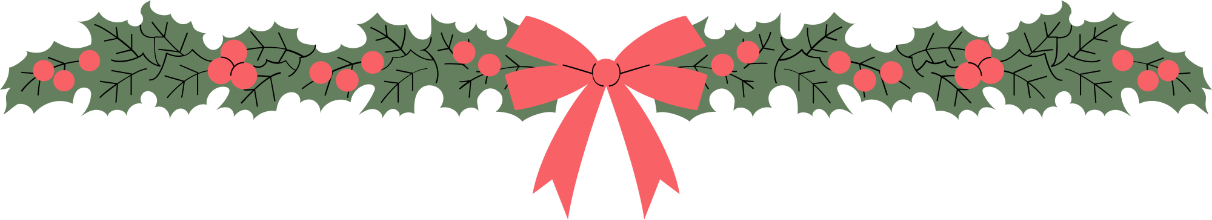
Vraag 2
Welke plant, die vaak rond Kerst wordt gebruikt voor decoratie, is giftig voor honden?
(A) Hulst
(B) Maretak
(C) Kerstroos
(D) Dennenboom
Biologie

Slide 7
Vraag 2
Welke plant, die vaak rond Kerst wordt gebruikt voor decoratie, is giftig voor honden?
(A) Hulst
(B) MARETAK
(C) Kerstroos
(D) Dennenboom
Biologie

Slide 8
Waarom lijkt het alsof sneeuw kraakt als je eroverheen loopt bij lage temperaturen?
(A) Omdat er luchtbellen in de sneeuw zitten die kapot gaan.
(B) Omdat de sneeuw smelt door de warmte van je schoenen.
(C) Door de wrijving van ijskristallen die tegen elkaar aankomen.
(D) Doordat er microscopisch Kleine ijsnaaldjes afbreken en geluid veroorzaken.
Vraag 3
Natuurkunde

Slide 9
Waarom lijkt het alsof sneeuw kraakt als je eroverheen loopt bij lage temperaturen?
(A) Omdat er luchtbellen in de sneeuw zitten die kapot gaan.
(B) Omdat de sneeuw smelt door de warmte van je schoenen.
(C) DOOR DE WRIJVING VAN IJSKRISTALLEN DIE TEGEN ELKAAR AANKOMEN.
(D) Doordat er microscopisch Kleine ijsnaaldjes afbreken en geluid veroorzaken.
Vraag 3
Natuurkunde

Slide 10
Vraag 4
Wie zong het populaire kerstnummer “Last Christmas”?
(A) Michael Jackson
(B) George Michael (Wham!)
(C) John Lennon
(D) Elvis Presley
Muziek

Slide 11
Vraag 4
Wie zong het populaire kerstnummer “Last Christmas”?
(A) Michael Jackson
(B) GEORGE MICHAEL (WHAM!)
(C) John Lennon
(D) Elvis Presley
Muziek

Slide 12
Wanneer werd Kerstmis officieel erkend als een feestdag in het westen van Europa?
(A) In de 5e eeuw na Christus
(B) In de 8e eeuw na Christus
(C) In de 12e eeuw na Christus
(D) In de 16e eeuw na Christus
Vraag 5
Geschiedenis

Slide 13
Wanneer werd Kerstmis officieel erkend als een feestdag in het westen van Europa?
(A) IN DE 5E EEUW NA CHRISTUS
(B) In de 8e eeuw na Christus
(C) In de 12e eeuw na Christus
(D) In de 16e eeuw na Christus
Vraag 5
Geschiedenis

Slide 14
Vraag 6
Hoeveel spaken heeft een traditionele kerstster?
(A) 5
(B) 6
(C) 7
(D) 8
Wiskunde

Slide 15
Vraag 6
Hoeveel spaken heeft een traditionele kerstster?
(A) 5
(B) 6
(C) 7
(D) 8
Wiskunde

Slide 16
Wat betekent het Engelse woord “mistletoe” in het Nederlands?
(A) Hulst
(B) Dennentak
(C) Maretak
(D) Spar
Vraag 7
Engels

Slide 17
Wat betekent het Engelse woord “mistletoe” in het Nederlands?
(A) Hulst
(B) Dennentak
(C) MARETAK
(D) Spar
Vraag 7
Engels

Slide 18
Waarom worden na de kerstperiode veel producten in winkels goedkoper aangeboden?
(A) Omdat winkel willen dat mensen meer kerstcadeau’s kopen
(B) Omdat ze van hun oude voorraad af willen en ruimte willen maken voor nieuwe producten
(C) Omdat de belastingtarieven in januari dalen
(D) Omdat klanten meer geneigd zijn om geld uit te geven tijdens de vakantie
Vraag 8
Economie

Slide 19
Waarom worden na de kerstperiode veel producten in winkels goedkoper aangeboden?
(A) Omdat winkel willen dat mensen meer kerstcadeau’s kopen
(B) OMDAT ZE VAN HUN OUDE VOORRAAD AF WILLEN EN RUIMTE WILLEN MAKEN VOOR NIEUWE PRODUCTEN
(C) Omdat de belastingtarieven in januari dalen
(D) Omdat klanten meer geneigd zijn om geld uit te geven tijdens de vakantie
Vraag 8
Economie

Slide 20
Waarom kan het gevaarlijk zijn om een kerstboom bij de verwarming te plaatsen?
(A) Omdat het sap in de boom ontvlambaar is
(B) Omdat de hitte de suikers in de boom omzet in gas, wat de boom kan laten ontbranden
(C) Omdat de boom, door de lage vochtigheid, snel kan uitdrogen en daardoor gemakkelijk vlam kan vatten
(D) Omdat de hitte de hars in de boom doet smelten, waardoor de boom sneller vlam vat
Vraag 9
Scheikunde

Slide 21
Waarom kan het gevaarlijk zijn om een kerstboom bij de verwarming te plaatsen?
(A) Omdat het sap in de boom ontvlambaar is
(B) Omdat de hitte de suikers in de boom omzet in gas, wat de boom kan laten ontbranden
(C) OMDAT DE BOOM, DOOR DE LAGE VOCHTIGHEID, SNEL KAN UITDROGEN EN DAARDOOR GEMAKKELIJK VLAM KAN VATTEN
(D) Omdat de hitte de hars in de boom doet smelten, waardoor de boom sneller vlam vat
Vraag 9
Scheikunde

Slide 22
Welke maatschappelijke trend heeft de opkomst van “duurzaam kerst vieren” in de afgelopen jaren beïnvloedt?
(A) De groeiende bezorgdheid over de impact van massaconsumptie en milieuvervuiling
(B) De toename van religieuze evenementen rondom kerst
(C) De stijgende populariteit van luxe, op maat gemaakte kerstcadeaus
(D) De afname van kerstvieringen in gezinnen en gemeenschappen
Vraag 10
Maatschappijleer

Slide 23
Welke maatschappelijke trend heeft de opkomst van “duurzaam kerst vieren” in de afgelopen jaren beïnvloedt?
(A) DE GROEIENDE BEZORGDHEID OVER DE IMPACT VAN MASSACONSUMPTIE EN MILIEUVERVUILING
(B) De toename van religieuze evenementen rondom kerst
(C) De stijgende populariteit van luxe, op maat gemaakte kerstcadeaus
(D) De afname van kerstvieringen in gezinnen en gemeenschappen
Vraag 10
Maatschappijleer

Slide 24
Einde!

Slide 25
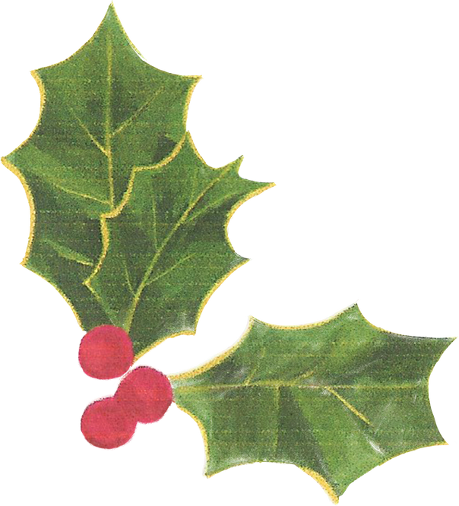
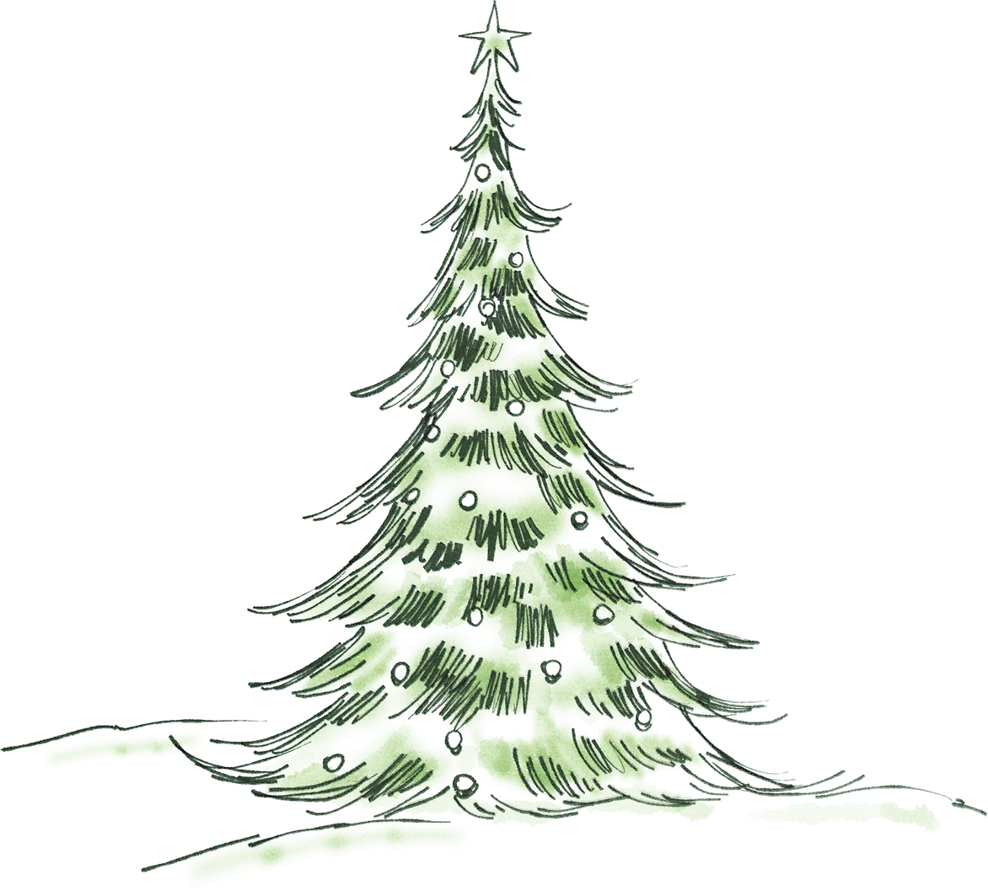
JoJoSchool wenst iedereen hele prettige feestdagen!

